Slide 1
Wiskunde 2-2 MBO ( Alfa College)

Slide 2
Periode: 24-25

Slide 3
Les
Lineaire functies _ Hellingsgetal _ Lineaire vergelijkingen

Slide 4
Lineaire formules
Uitlegvideo
https://www.youtube.com/watch?v=wnb9NCph_yE&ab_channel=WisWereld

Slide 5
Wiskunde 2.2, Theorie:
Om een lijn te tekenen, hebben we één punt nodig.
Door één punt kunnen echter oneindig veel lijnen lopen.
Om één specifieke lijn vast te leggen, hebben we een tweede punt nodig.

Slide 6
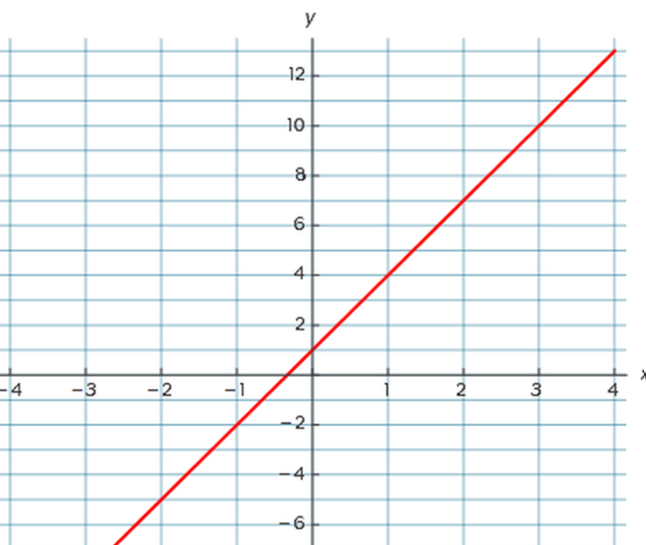
Wiskunde 2.2, Theorie:
Omdat dit een rechte lijn is, noemen we deze lijn een lineaire functie.
Zo’n lijn wordt beschreven door de formule y = ax + b
b = het startgetal en
a = Het hellingsgetal of
De richtingscoëfficiënt.

Slide 7
De Stijging of daling van een lijn wordt bepaald door de variabele “a” in de vergelijking.
De formule voor “a” is $a=\frac{y_{2}−y_{1}}{x_{2}−x_{1}}$
waarbij (x₁, y₁) en (x₂, y₂) twee verschillende punten op de lijn zijn.

Slide 9
Voorbeeld opgave:
Oplossing:
Stap 1:
Stap 2:
Stap 3:
Stap 4:
Stap 5:

Slide 10
Vragen ? ? ?

Slide 11
Einde

